Slide 1
Учебно-материальная база логопедического кабинета
Муниципальное автономное дошкольное образовательное учреждение
«Детский сад комбинированного вида №4 «Солнышко»
Арамильского городского округа

Slide 2
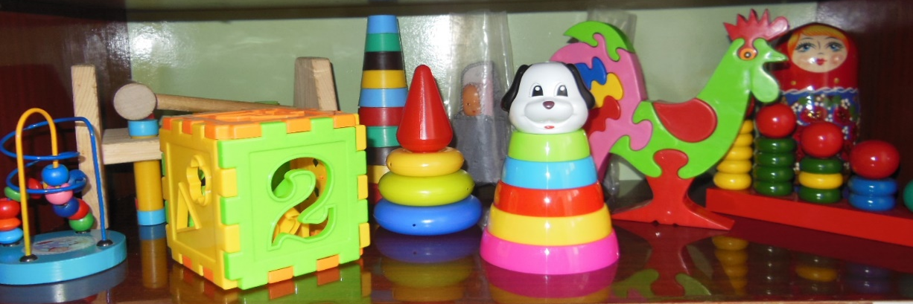
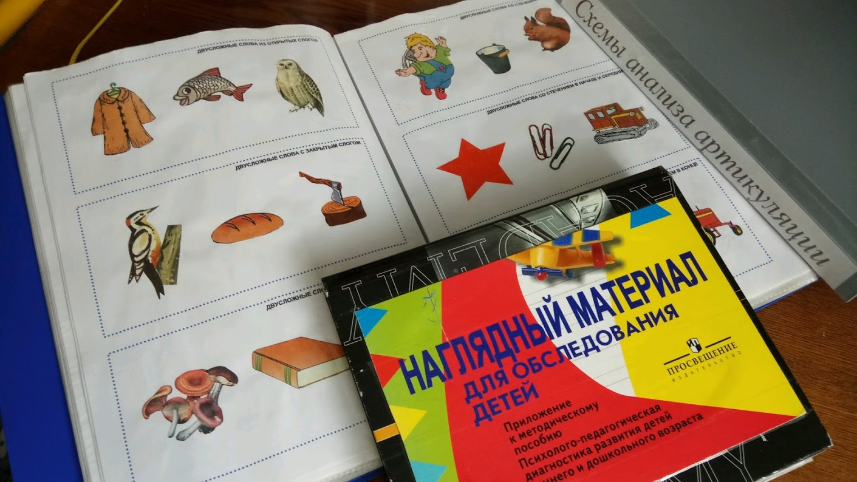
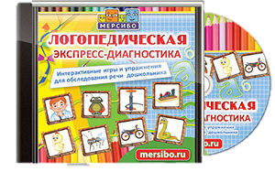
Оборудование предметно-пространственной развивающей среды
Диагностический блок содержит материалы для логопедического обследования.

Slide 3
Организационно-планирующий блок
содержит перечень логопедической документации.
Федеральный закон об образовании в Российской Федерации от 29.12.2012 № 273-ФЗ
Приказ Министерства образования и науки Российской Федерации от 17 октября 2013 г. N 1155 г. Москва «Об утверждении федерального государственного образовательного стандарта дошкольного образования»
Государственная программа Российской Федерации «Развитие образования» на 2013-2020 годы
Постановление Правительства РФ от 7 февраля 2011 г. N 61 «О Федеральной целевой программе развития образования» на 2011 - 2015 годы
Письмо Министерства образования и науки Российской Федерации от 07.06.2013 № ИР-535/07 «О коррекционном и инклюзивном образовании детей».

Slide 4
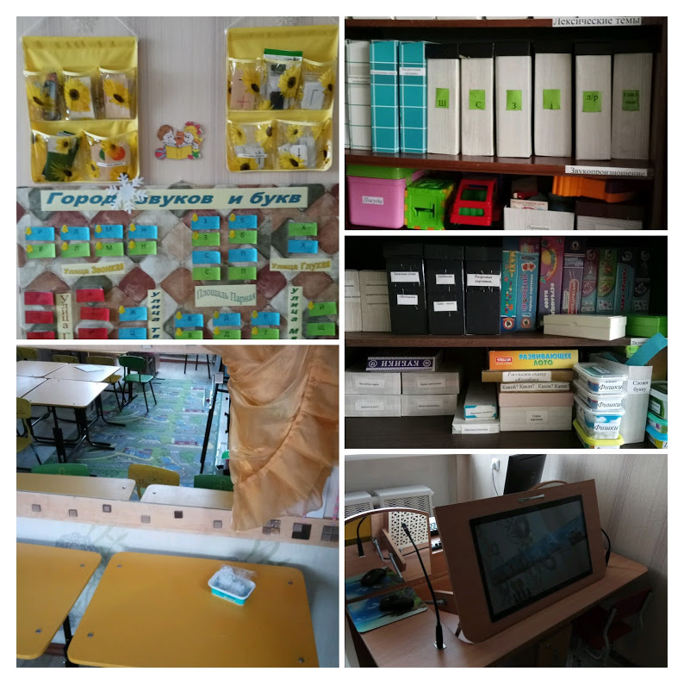
Коррекционно-развивающий блок условно разделён на центры, в каждом из которых подобран иллюстративный материал, игры и пособия, стимулирующие речевое развитие.

Slide 5
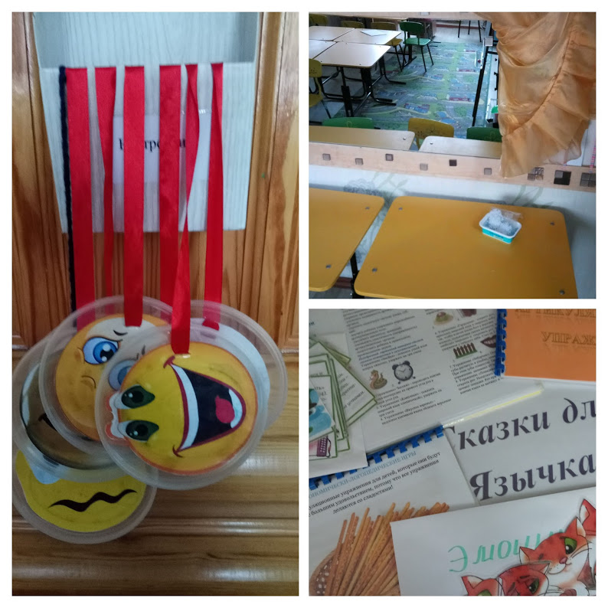
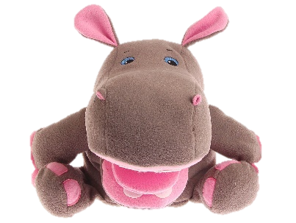
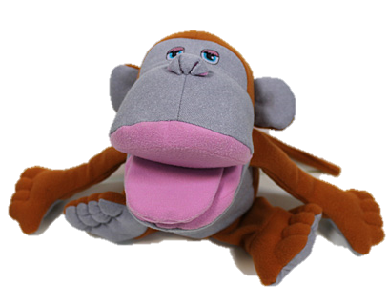
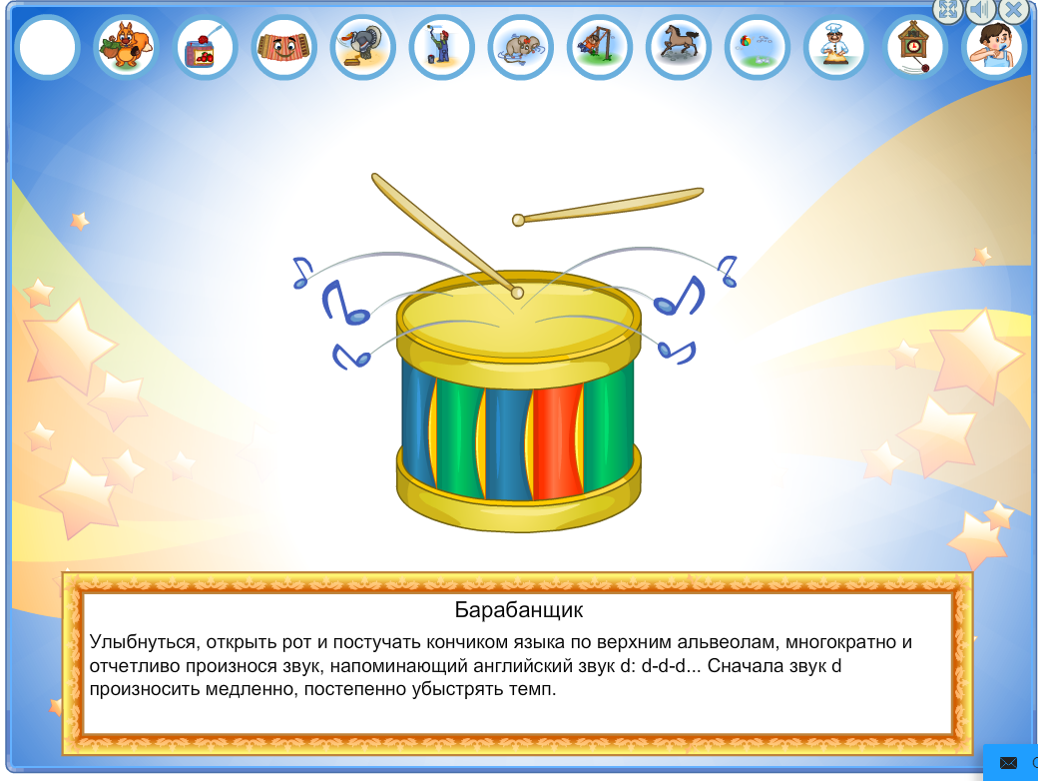
Центр развития артикуляционной моторики и мимики содержит:
Зеркало для подгрупповой и индивидуальной работы, маленькие зеркала
Наборы предметных картинок и игр для артикуляционной и мимической гимнастики
Рабочие альбомы с артикуляционными сказками и соответствующим занимательным материалом для формирования размеренного темпа речи и развития моторной координации
Логопедические игрушки «Бегемотик Жужа» и «Обезьянка Чича»
Компьютерные игры «Мерсибо»

Slide 6
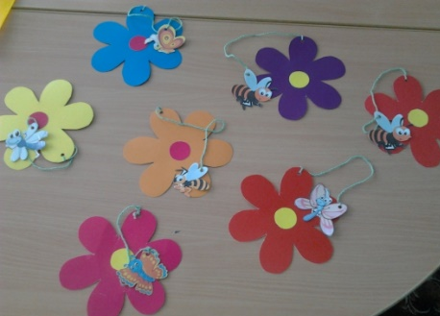
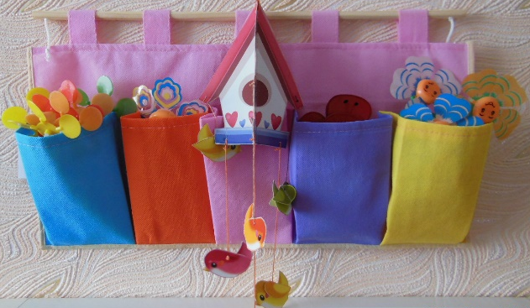
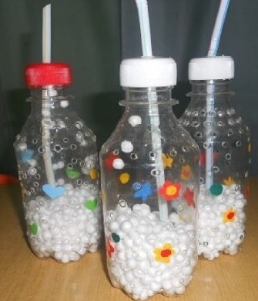
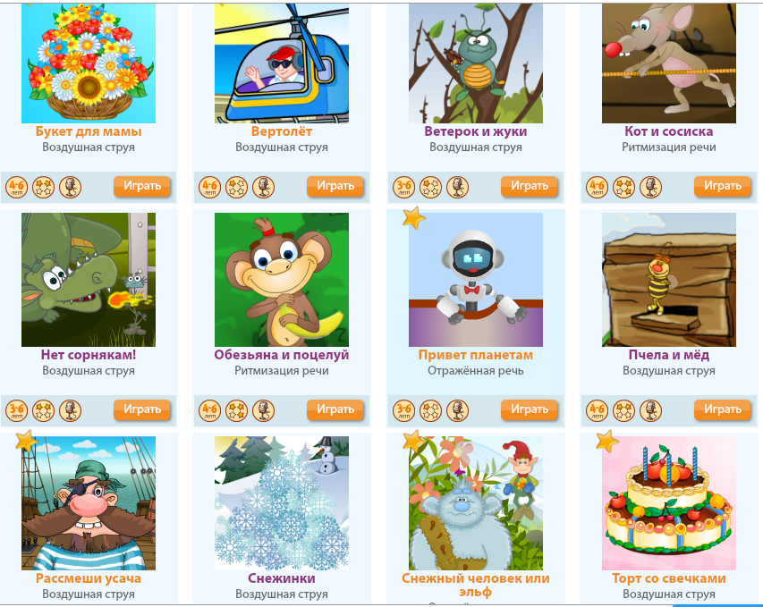
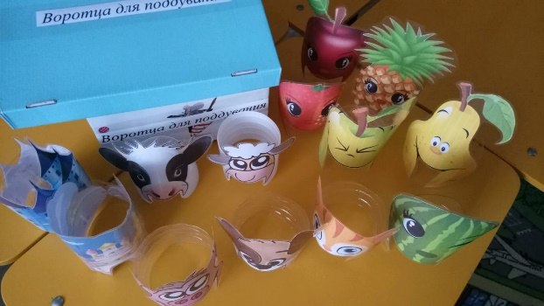
Центр нормализации дыхания и голоса
Дыхательные тренажёры (воротца, трубочки и др.)
Вертушки
Султанчики
Музыкальные инструменты (губные гармошки)
Картотека дыхательных упражнений
Раздаточный материал на поддувание и сдувание
Компьютерные игры «Снежинка», «Букет для мамы», «Вертолет», «Рассмеши усача» и другие

Slide 7
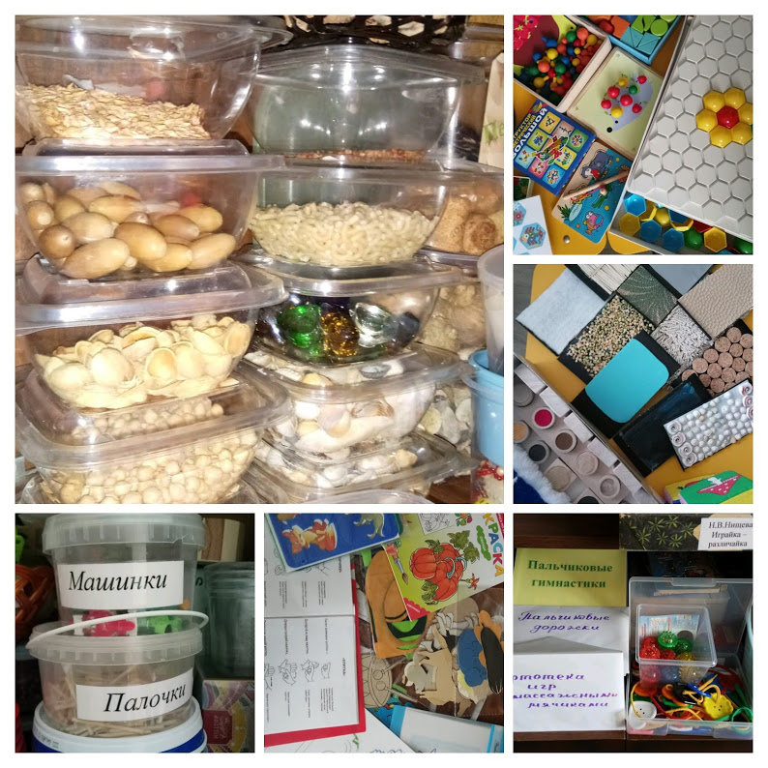
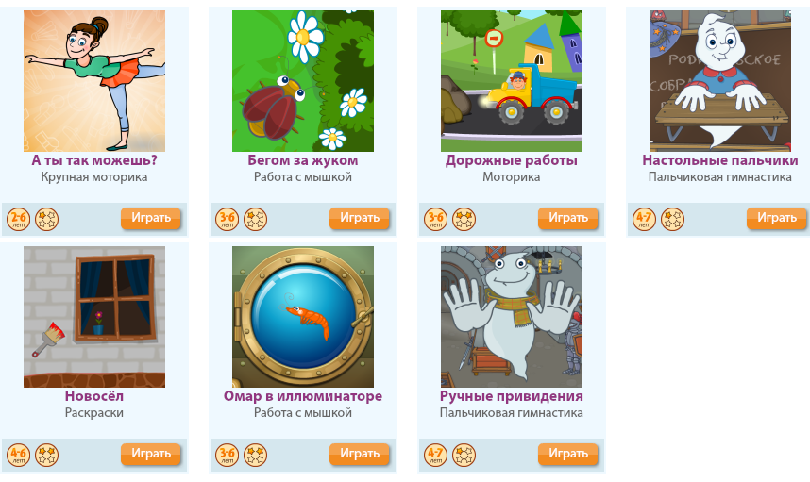
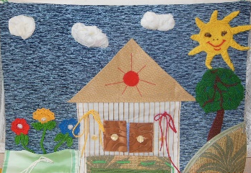
Центр развития мелкой моторики
разнообразные конструкторы, шнуровки, мозаики
пирамидки, матрёшки
пальчиковый и перчаточный театры
пальчиковые бассейны с различными наполнителями
мелкие игрушки
игры с пуговицами
сенсорные коврики, лото, настенное панно
трафареты, обводки, разрезные картинки, кубики
массажные мячики, шнуровки
картотеки пальчиковых игр
компьютерные игры «Настольные пальчики», «Ручные приведения», «Бегом за жуком» и другие

Slide 8
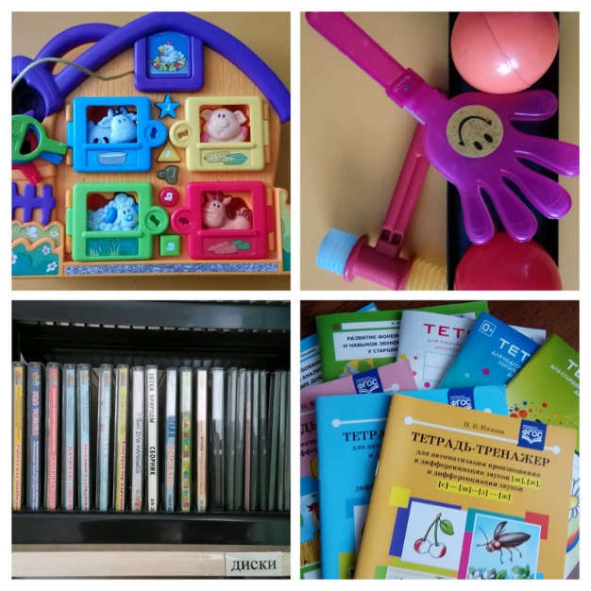
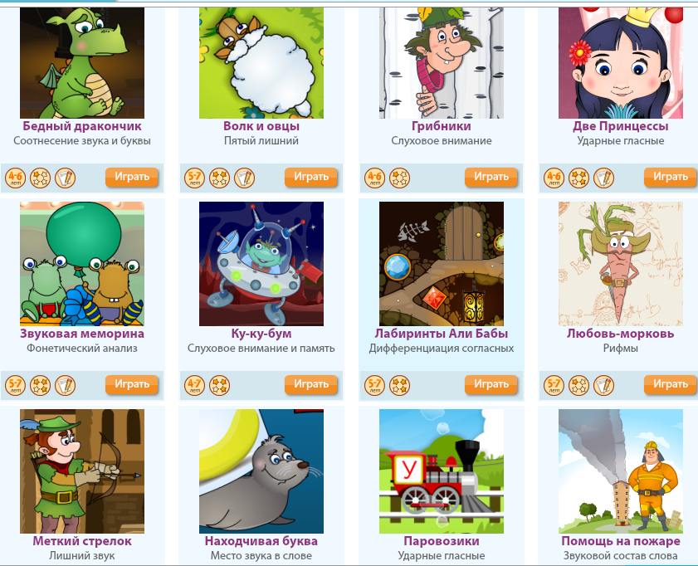
Центр развития фонематического слуха
Пособия для различения неречевых звуков: музыкальные и звучащие игрушки, диски со звуками природы, компьютерные игры «Тик-так-звуки», «Пожужжим», «Волшебник», «Фея»
Материал для различения речевых звуков:
альбомы на дифференциацию звуков, слогов и слов;
настольные игры;
карточки с заданиями,
рабочие тетради;
компьютерные игры «Лабиринты Али-бабы», «Звуковая меморина», «Свинки-копилки», «Ку-ку-бум», «Правильный банан», «Угадайка», «Пять китайских братьев» и другие

Slide 9
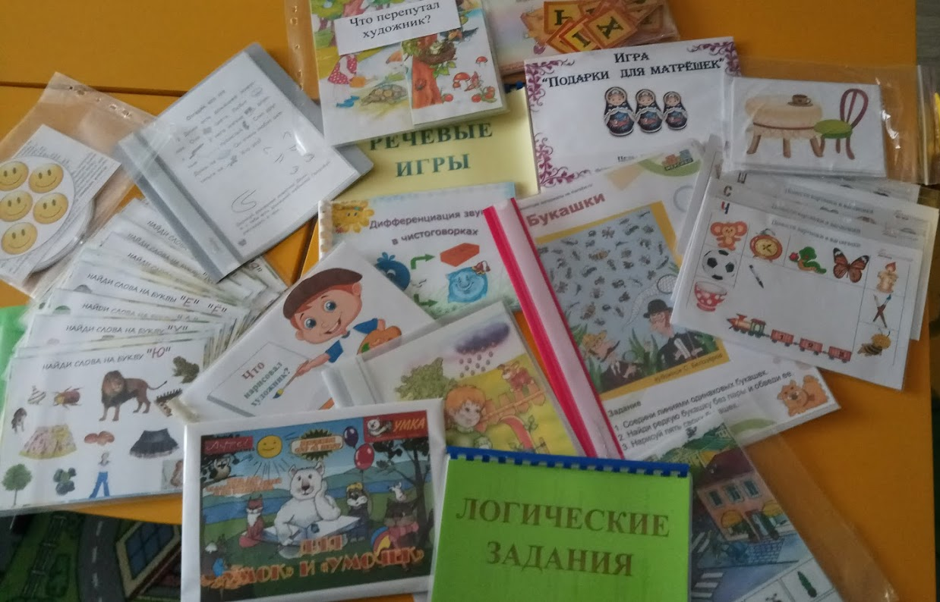
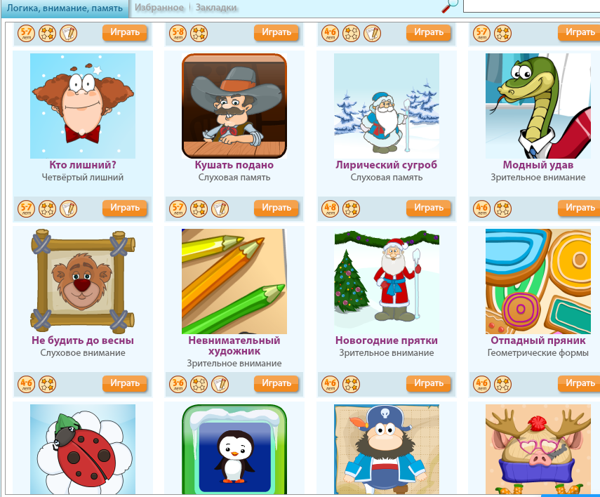
Центр развития психологической базы речи
Игры и пособия для развития высших психических функций: памяти, внимания, мышления, интеллектуальных способностей в печатном и интерактивном вариантах.

Slide 10
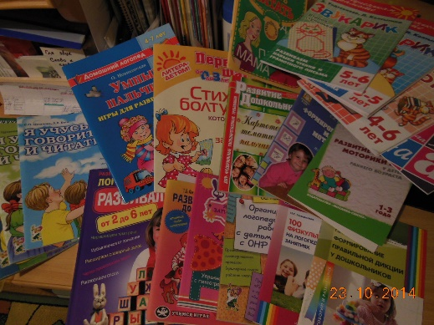
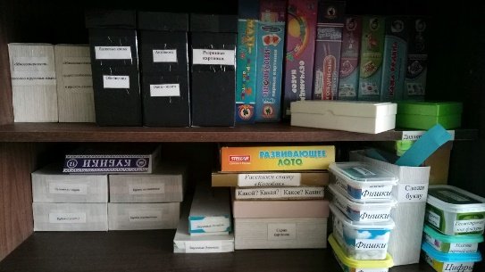
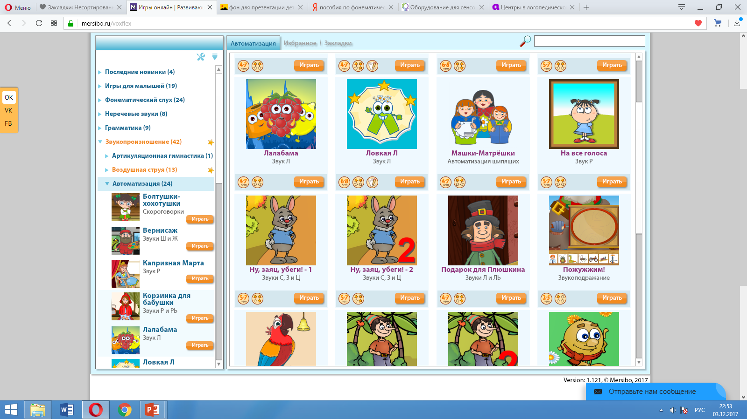
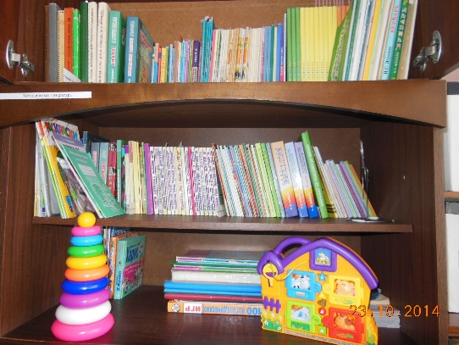
Центр коррекции звукопроизношения и слоговой структуры слова
Методическая литература
Занимательный и картинный материал
Картотеки на автоматизацию и дифференциацию звуков в слогах, словах, текстах
Наборы предметных картинок с различной слоговой структурой слова
Рабочие тетради, печатные задания
Игры настольные и компьютерные «Слогодэнс», «Сумка Санты», «Машки-матрешки», «На все голоса», «Ну, заяц, убеги!», «Приключения Буратино», «Вернисаж» и другие

Slide 11
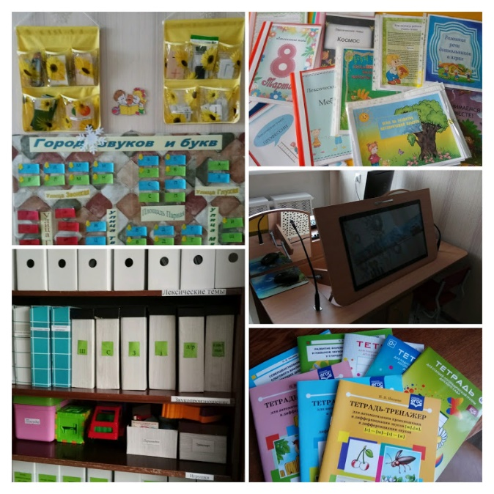
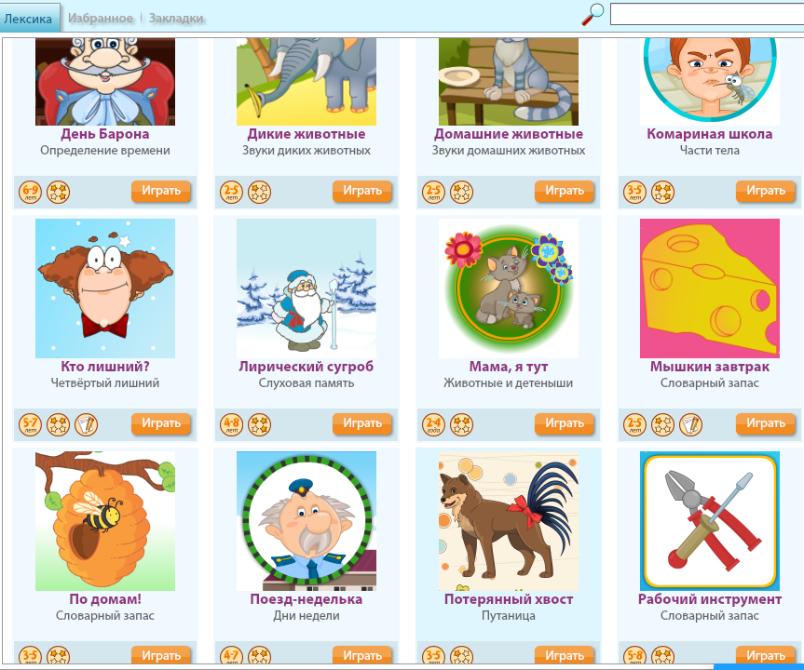
Центр формирования лексико-грамматического строя речи
Пособия и игры:
на словоизменение и словообразование,
отработку предложных конструкций,
для формирования фразы и составления сложных предложений,
картотека мнемотаблиц для составления описательных рассказов по лексическим темам,
предметные картинки на лексические темы,
картинки для формирования и расширения определений, предметного и глагольного словаря,
компьютерные игры

Slide 12
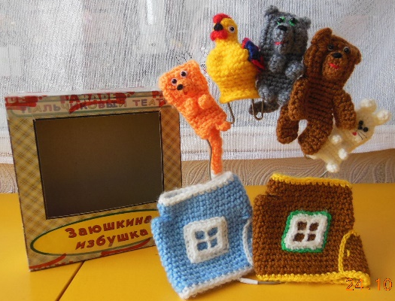
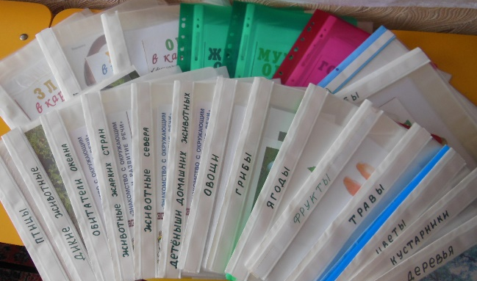
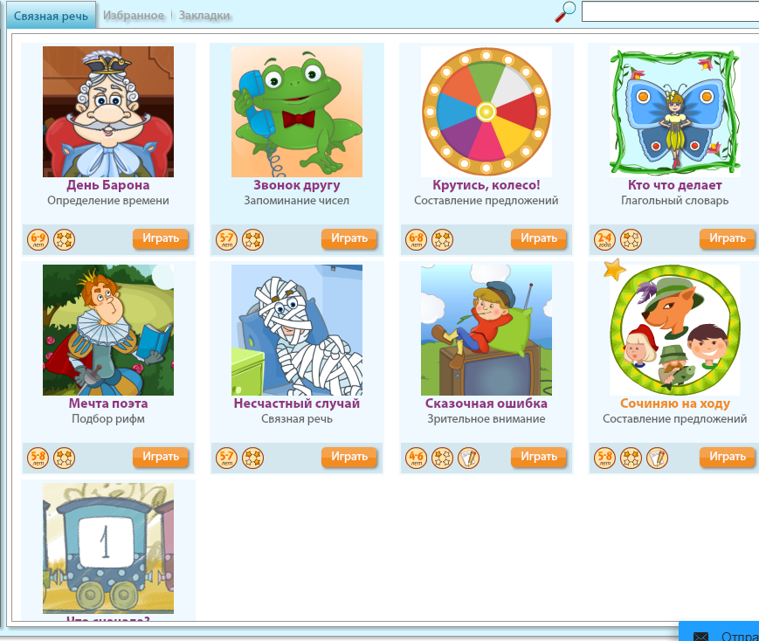

Центр развития связной речи
Игры и пособия, формирующие у детей умение строить собственное высказывание
Наборы предметных и сюжетных картинок для составления разных видов рассказов
Наборы текстов для пересказов
Компьютерные игры

Slide 13
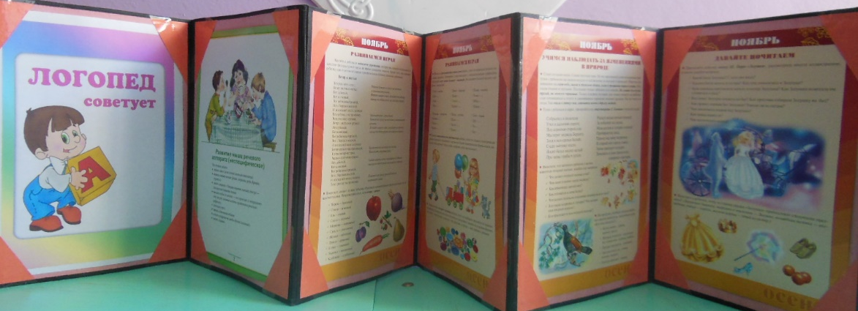
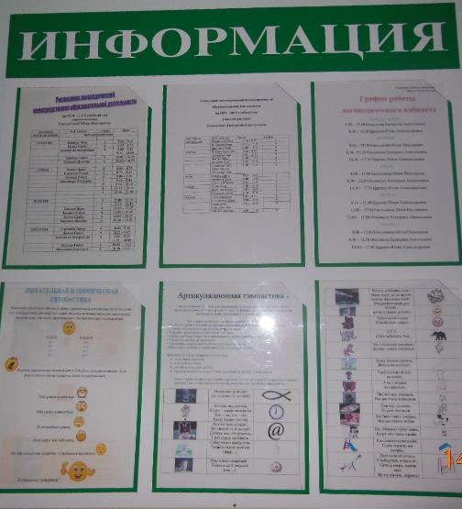
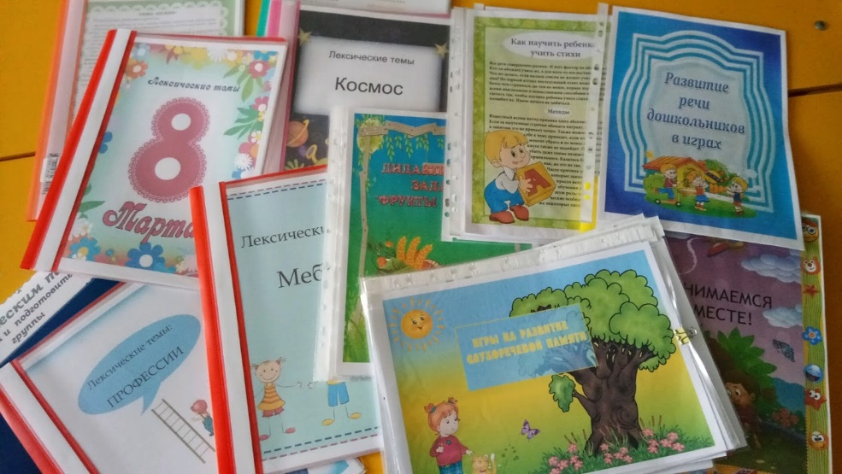
Информационный блок
Консультации для родителей
Памятки
Буклеты
Папки-передвижки.

Slide 14
Научно-методический блок
методическая литература и программно-методическое обеспечение НОД∗.
∗ Полный перечень представлен в Адаптированной основной образовательной программе для детей с тяжелыми нарушениями речи.

